Slide 1

THIẾT KẾ GIAO DIỆN
ỨNG DỤNG CHAT QUA LAN
Lập trình mạng căn bản
NT106.L21.ANTT
GVHD: Trần Hồng Nghi

Slide 2
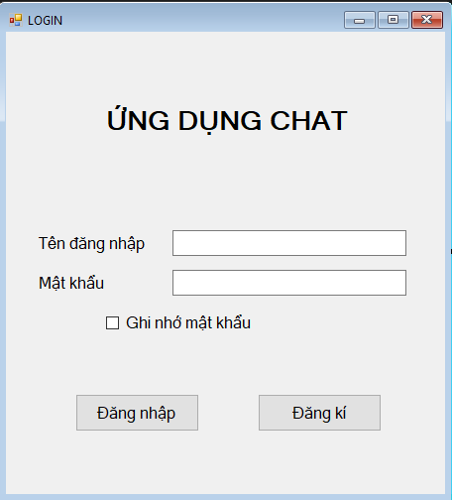
FORM ĐĂNG NHẬP (LOGIN)
Đăng nhập bằng tài khoản đã có sẵn, hoặc đăng kí tài khoản mới.
Có button để ghi nhớ mật khẩu cho những lần đăng nhập tới.

Slide 3
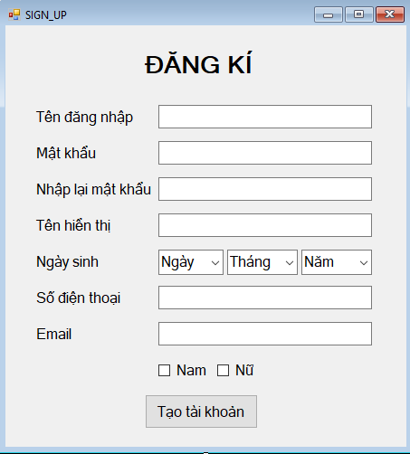
FORM ĐĂNG KÍ (SIGN_UP)
Tên đăng nhập sẽ được kiểm tra xem đã tồn tại hay chưa.
- Tên đăng nhập dùng để đăng nhập vào tài khoản.
- Tên hiển thị được sử dụng để tương tác với những người khác.
Mật khẩu phải nhập 2 lần để tránh trường hợp nhập sai mật khẩu mong muốn.
Ngày tháng năm sinh sẽ được kiểm tra xem có chính xác hay không.

Slide 4
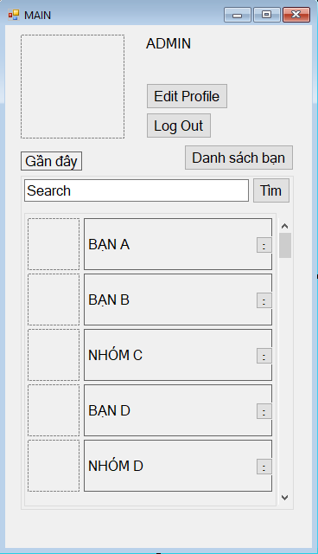
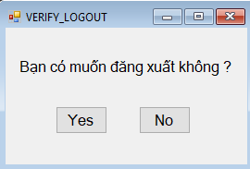
TRANG CHỦ (MAIN)
Ở đây hiển thị ảnh đại diện và tên hiển thị người dung.
Khi đăng nhập thành công sẽ được chuyển đến màn hình chính như sau.
Button “Edit Profile” để chỉnh sửa thông tin cá nhân, thông tin đăng nhập.
Tab “Gần đây” dùng để xem những người đã nhắn cùng gần đây.
Button “Log Out” để đăng xuất khỏi tài khoản.
Lúc đăng xuất sẽ xuất hiện thông báo xác nhận, để tránh trường hợp bấm nhầm.
Có thể tìm kiếm trong danh sách những người đã chat gần đây (nếu đã từng chat).
Button “Danh sách bạn” để chuyển qua tab “Danh sách bạn”.

Slide 5
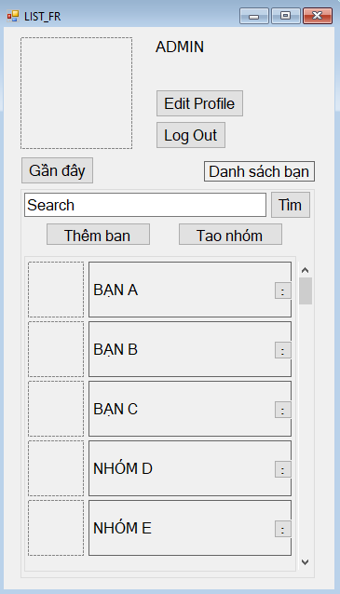
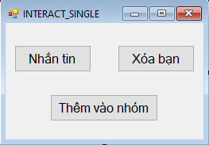
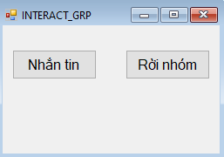
DANH SÁCH BẠN (LIST_FR)
Button “Gần đây” để chuyển về tab “Gần đây”.
Tab danh sách bạn để hiển thị tất cả những người bạn của mình.
Có thể tìm kiếm bạn bè của mình để có thể bắt đầu chat.
Button “Thêm vào nhóm” sẽ thêm bạn vào 1 nhóm đã có sẵn.
Các button tùy chọn “:” ở 2 form trên để mở form tùy chọn.
- Button “Thêm bạn” để thêm bạn mới để có thể chat.
- Button này sẽ mở ra 1 form mới, form “ADD_FR”.
* Nếu là người dùng, có 3 tùy chọn để tương tác.
- Button “Tạo nhóm” để tạo 1 nhóm mới
Button sẽ chuyển sang form “GRP_INFO”.
* Nếu là nhóm, sẽ có 2 tùy chọn.

Slide 6
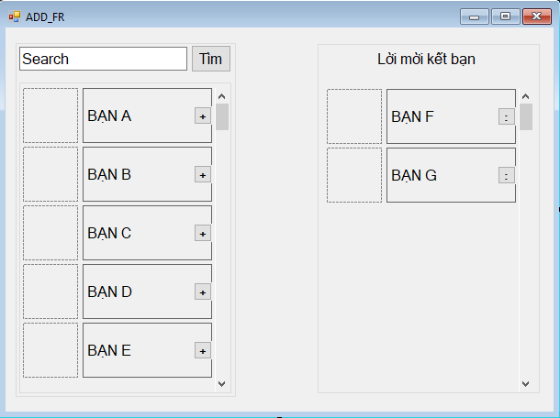
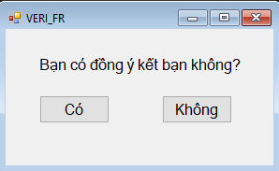
THÊM BẠN BÈ (ADD_FR)
Lời mời kết bạn của người khác sẽ được hiển thị ở đây.
Có thể tìm kiếm bạn mới bằng tên hiển thị.
Button tùy chọn “:” sẽ mở form xác nhận kết bạn.
Các button “+” để gửi lời mời kết bạn.

Slide 7
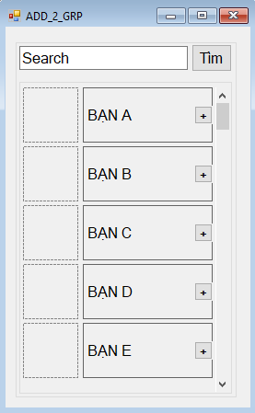
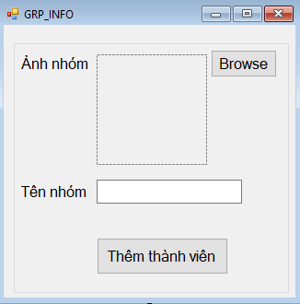
TẠO VÀ CHỈNH SỬA THÔNG TIN NHÓM CHAT (GRP_INFO)
* Form này xuất hiện khi ta chọn “Tạo nhóm” ở danh sách bạn hoặc “Thông tin” ở form GROUP CHAT.
Button sẽ mở ra 1 form mới, form này sẽ hiển thị danh sách bạn bè của mình.
Form dùng để tạo 1 nhóm mới, hoặc chỉnh sửa thông tin của 1 nhóm có sẵn.
Button Browse để tải ảnh lên từ máy tính.
Có thể tìm theo tên để tiện hơn trong việc tìm kiếm.
Khi tạo nhóm mới, bắt buộc phải thêm vào 1 thành viên.
Button “+” để thêm người khác vào nhóm.

Slide 8
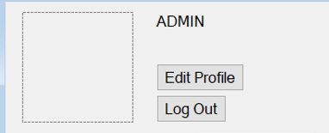
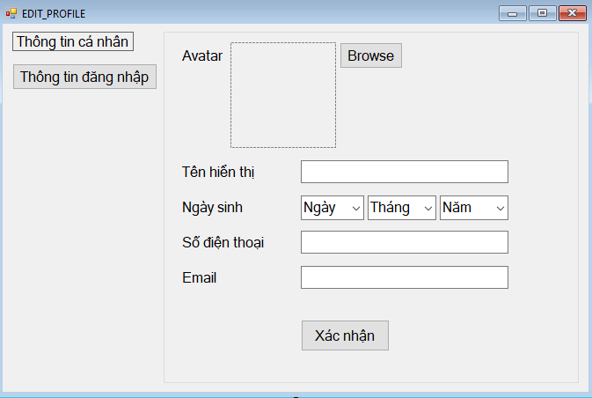
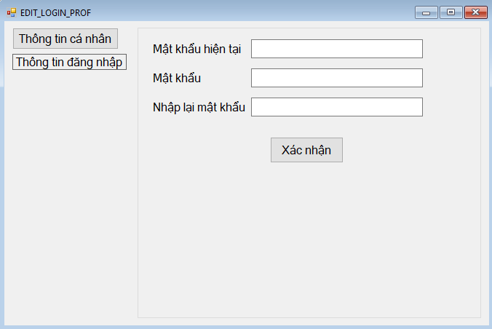
CHỈNH SỬA THÔNG TIN TÀI KHOẢN
Button “Edit Profile” sẽ mở form để thay đổi thông tin tài khoản.
Quay về với form trang chủ.
Button “Thông tin đăng nhập” để chuyển sang tab “Thông tin đăng nhập”.
Mặc định nó sẽ mở ra tab “Thông tin cá nhân”.

Slide 9
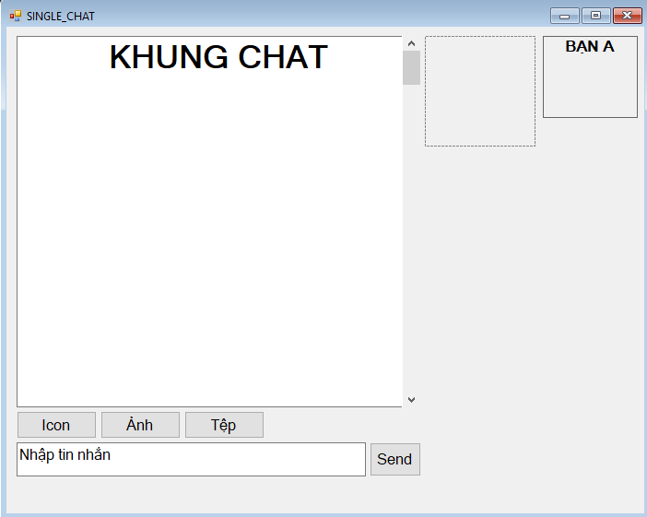
CHAT RIÊNG (SINGLE_CHAT)
* Có 2 giao diện chat chính là chat cá nhân và chat theo nhóm
Button “Icon” sẽ mở lên 1 tab những icon có sẵn.
Button “Ảnh” và “Tệp” để tải ảnh, tệp lên từ máy tính.
Giao diện chat cá nhân

Slide 10
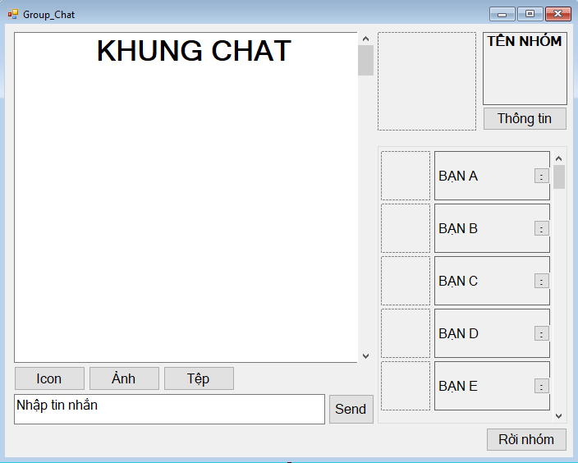
CHAT NHÓM (GROUP_CHAT)
Button “Thông tin” để chuyển qua form “GRP_INFO”.
Button “:” để tương tác với từng người dung.
Button rời nhóm để rời nhóm ngay lập tức (không cần xác nhận).

